Slide 1
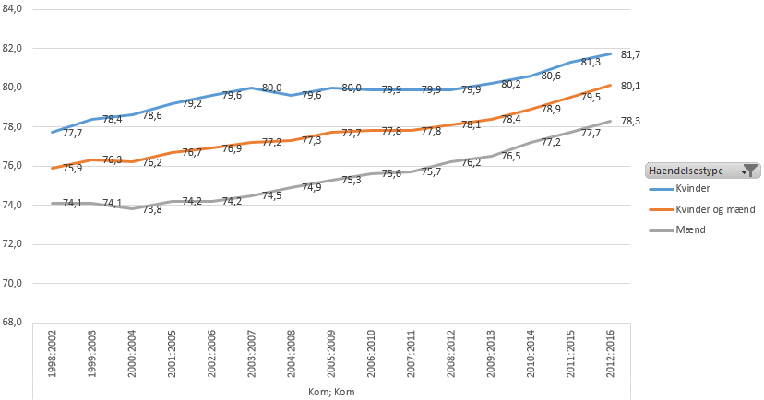
Middellevetid - Hele kommunen

Slide 2
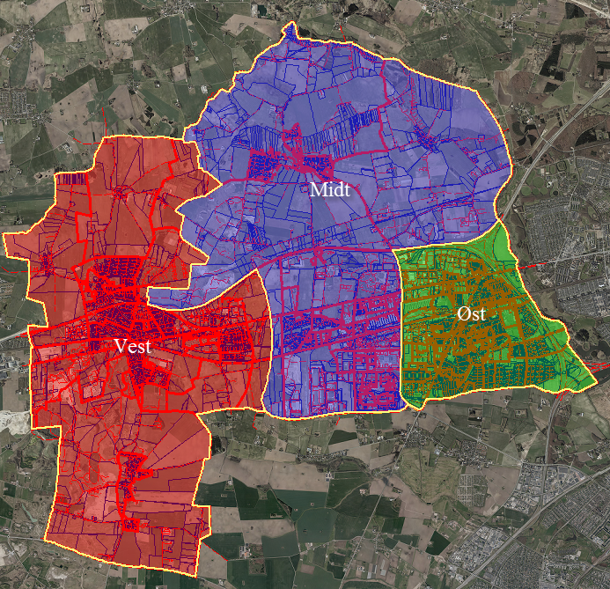
Sundhedsplejedistrikter

Slide 3
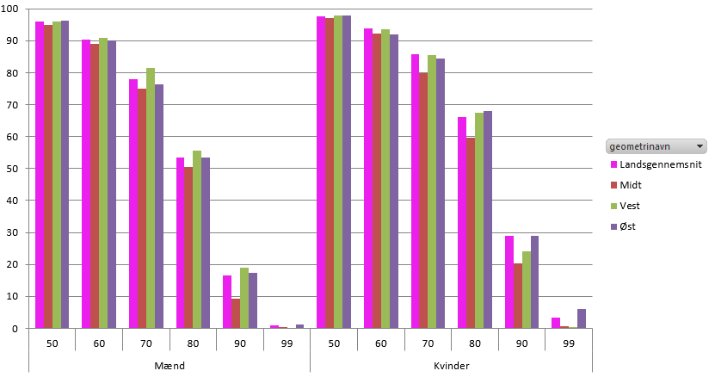
Hvor gammel kan man regne med at blive med udgangspunkt i syge.pl.distrikterne?

Slide 4
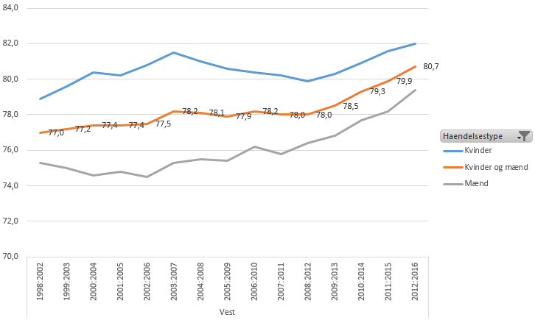
Vest

Slide 5
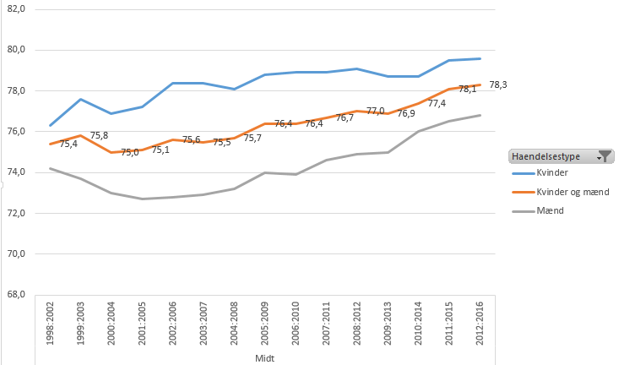
Midt

Slide 6
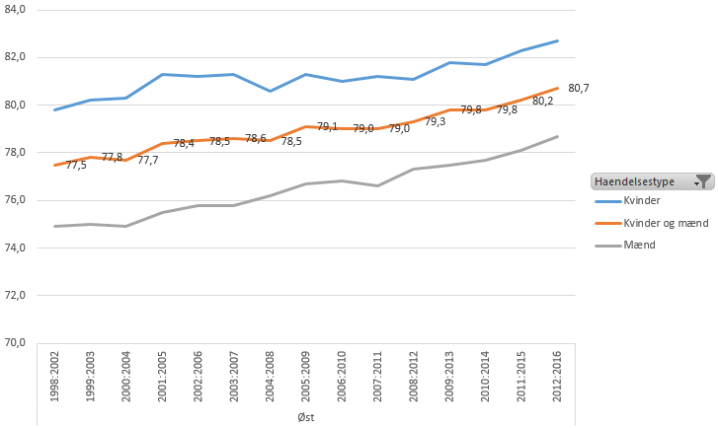
Øst

